Slide 1

PROYECTO DE PRESUPUESTO GENERAL DE LA NACIÓN
EJERCICIO FISCAL 2.019

Slide 2
% Participación Proyecto de Presupuesto MRE respecto al PGN
0,71%
0,78%
El % de participación del Proyecto de Presupuesto MRE 2.019 respecto al PGN 2.019 ha sufrido una disminución con relación a los dos últimos años en el orden del 0,07%

Slide 3
% Participación Proyecto de Presupuesto
MRE 2.019 referente al Poder Ejecutivo
El % de participación referente al Proyecto de Presupuesto del Poder Ejecutivo refleja una disminución en el orden del 0,10%.

Slide 4
Proyecto de Presupuesto MRE 2019 en Dólares Americanos
Disminuyó U$S 257.702
Años | Presupuesto en U$S | Tipo de Cambio
Proyecto 2019 | 98.426.719 | 5.749
2.018 | 95.211.973 | 5.942
2.017 | 98.684.421 | 5.234
2.016 | 88.497.375 | 5.234
2.015 | 97.050.926 | 4.564
El Proyecto de Presupuesto MRE 2.019, como se puede apreciar es inferior a lo presupuestado en el 2.017(U$S -257.702).
Cabe resaltar además que el Tipo de Cambio proyectado para el año 2.019(G.5.749) resulta inferior al fluctuante (G.5.895 a la fecha Lunes 01/Octubre), en el orden de G.146 puntos por Dólar.

Slide 5
Distribución del Proyecto de Presupuesto MRE 2.019
Detalle | Presupuesto en U$S | % Distribución Exterior - Local
Servicio Exterior | 71.886.607 | 73%
Servicio Local | 26.540.112 | 27%
Totales | 98.426.719 | 100%
Del Proyecto de Presupuesto MRE 2019, el 73% corresponde a los gastos que deben ser transferidos en Dólares Americanos para las actividades relacionadas al Servicio Exterior, quedando un 27% destinado al Servicio Local.

Slide 6
PROGRAMACIÓN DE FINANCIAMIENTO
EJERCICIO FISCAL 2.019

Slide 7
Programación de Financiamiento PGN 2018 & Proyecto PGN 2.019
Fuente de Financiamiento | Presupuesto 2018 | % | Proyecto Presupuesto 2019 | % | Diferencia (2019-2018) | % Variación
 | A |  | B |  | B-A
10 Recursos del Tesoro | 321.098.652.541 | 57% | 321.200.599.902 | 57% | 101.947.361 | 0%
30 Recursos Institucionales | 244.650.892.077 | 43% | 244.654.606.905 | 43% | 3.714.828 | 0%
Totales | 565.749.544.618 | 100% | 565.855.206.807 | 100% | 105.662.189 | 0%

Slide 8
PROGRAMACIÓN DE GASTOS
EJERCICIO FISCAL 2.019

Slide 9
Distribución Gastos del Proyecto de Presupuesto MRE 2.019 por Estructura Presupuestaria
Dentro del Programa de Administración General se desarrollan los servicios de:
Servicio Local: Gabinete, VMRE, VMREI, VMAAT
Servicio Exterior: 39 Embajadas, 5 Misiones Permanentes, 34 entre Consulados Generales y Consulados (78 Representaciones en el exterior)
Pagos a Organismos Internacionales
Asistencia Social a Migrantes Connacionales - FF 30
Sede del Tribunal Permanente del Mercosur
Academia Diplomática y Consular
Servicio de Guardería

Slide 10
Distribución Gastos Proyecto de Presupuesto Por Grupo de Objeto del Gasto - MRE 2.019
Consolidado
67% Servicio Personal en el Exterior
33% Servicio Personal Local

Slide 11
REQUERIMIENTOS ADICIONALES AL PROYECTO DE PRESUPUESTO DEL MRE
EJERCICIO FISCAL 2.019
- REMITIDOS AL M.H.-

Slide 12
Se ha presentado una Adenda al Ministerio de Hacienda en la cual se solicita la inclusión del producto por Organismos Internacionales y Supranacionales:

Slide 14
Creación de un Producto denominado Asistencia Social a Connacionales, bajo el Objeto del Gasto 846 – Subsidios y Asistencia Social a Personas y Familias del Sector Privado, según detalle:

Slide 15
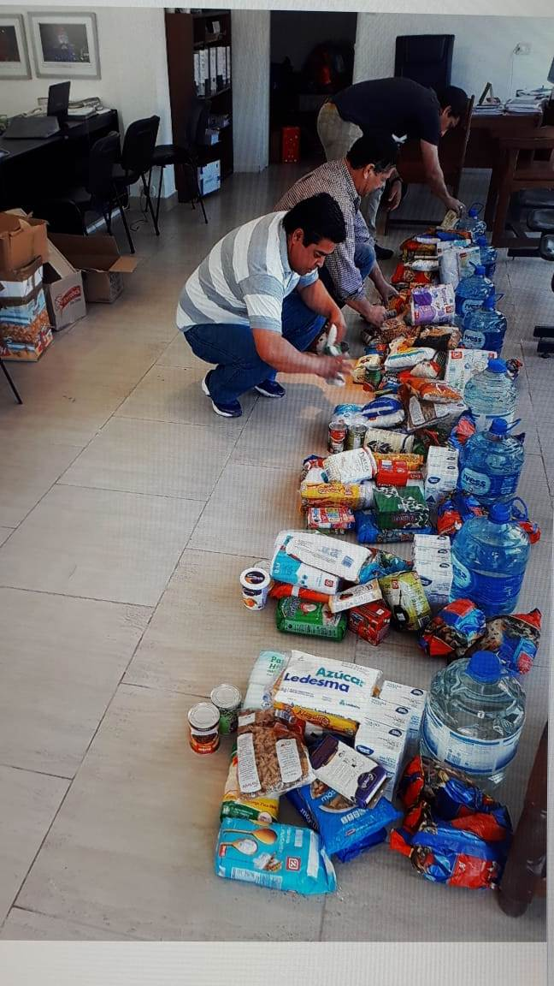
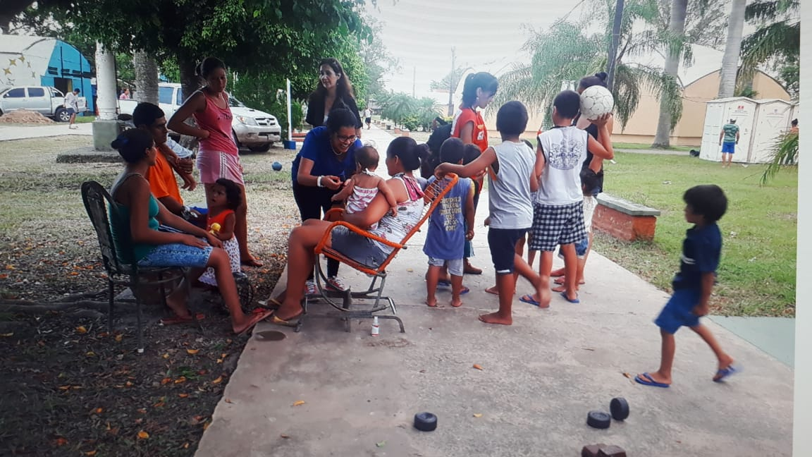
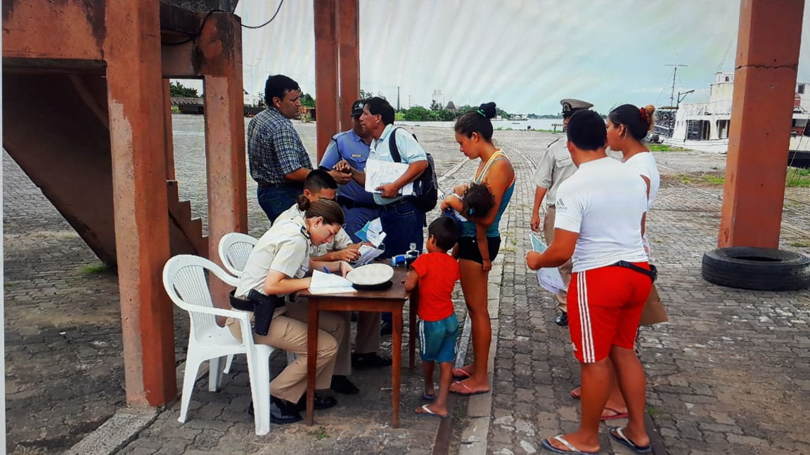
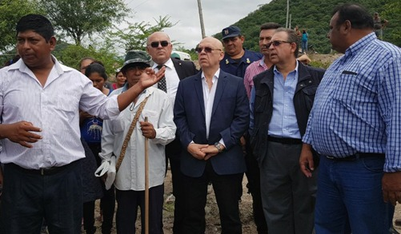
Tipos de ayuda social que se realizarán :
Provisión de cesta básica:
A estudiantes becados en Venezuela
A connacionales afectados por inundaciones (casos en distintas ciudades de la Argentina)
A compatriotas en estado de vulnerabilidad(sin trabajo, sin vivienda y con familia)

Slide 16

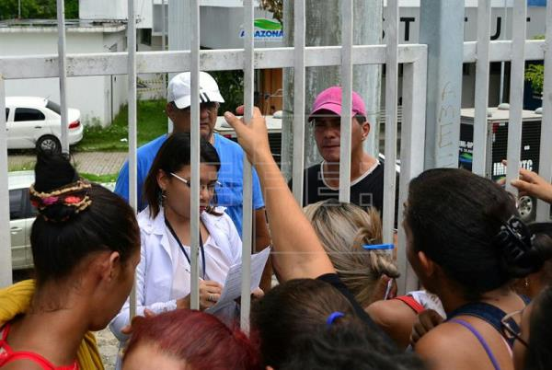
Compra de elementos de higiene personal y alimentos:
Caso de Turquía, U$S 250, cada 3 meses (siendo este un caso excepcional, ya que la ayuda suele ser única)

Slide 17
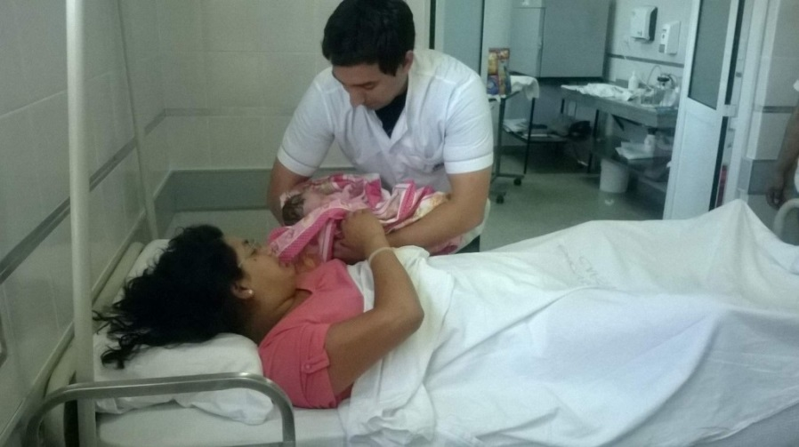
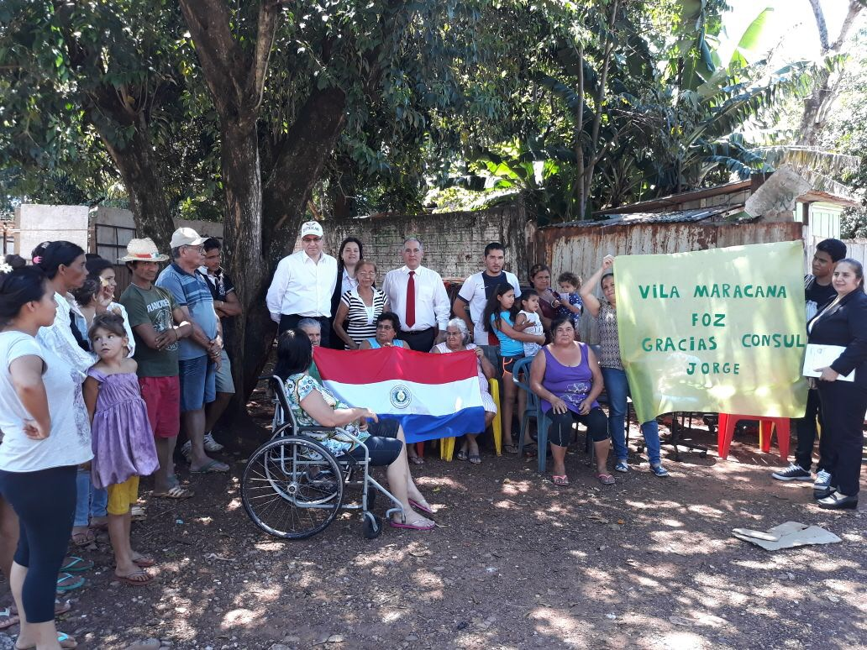

Slide 18
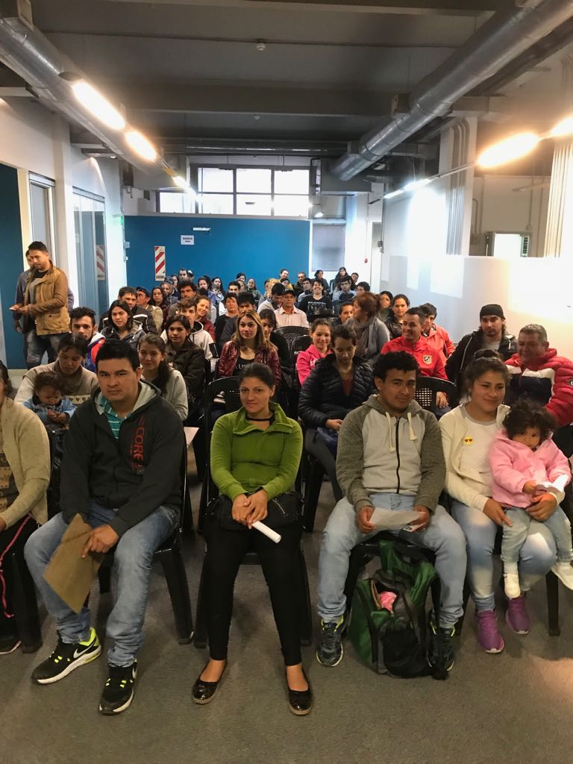


Slide 19
Adquisición del ataúd para compatriotas en el exterior.
Asistencia para repatriar a connacionales en caso que la Secretaría Nacional de Repatriados no disponga de fondos.

Slide 20

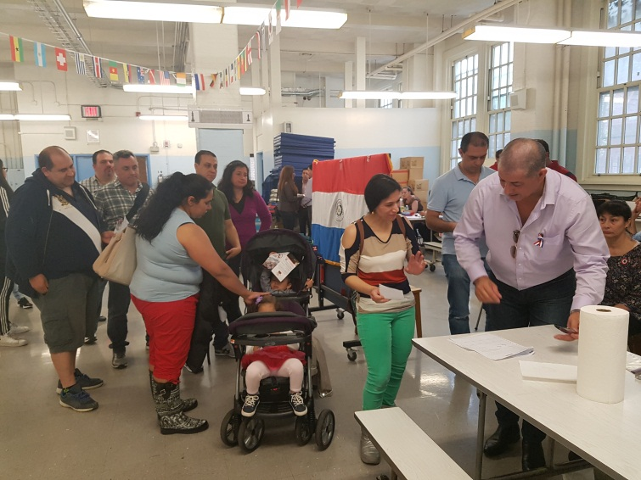

Slide 21
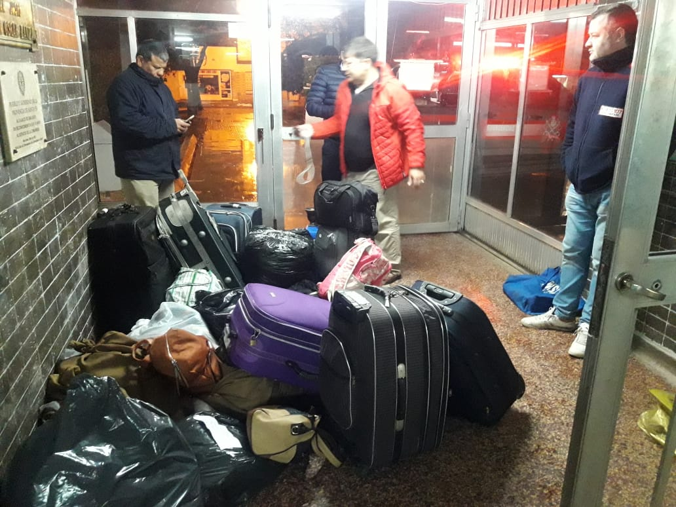
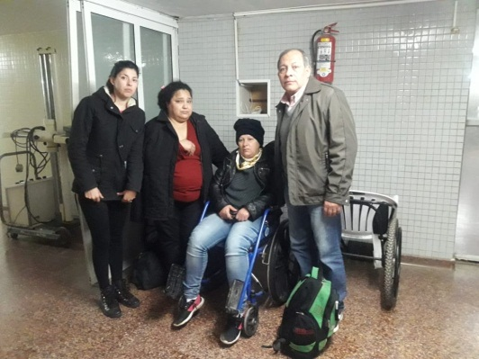
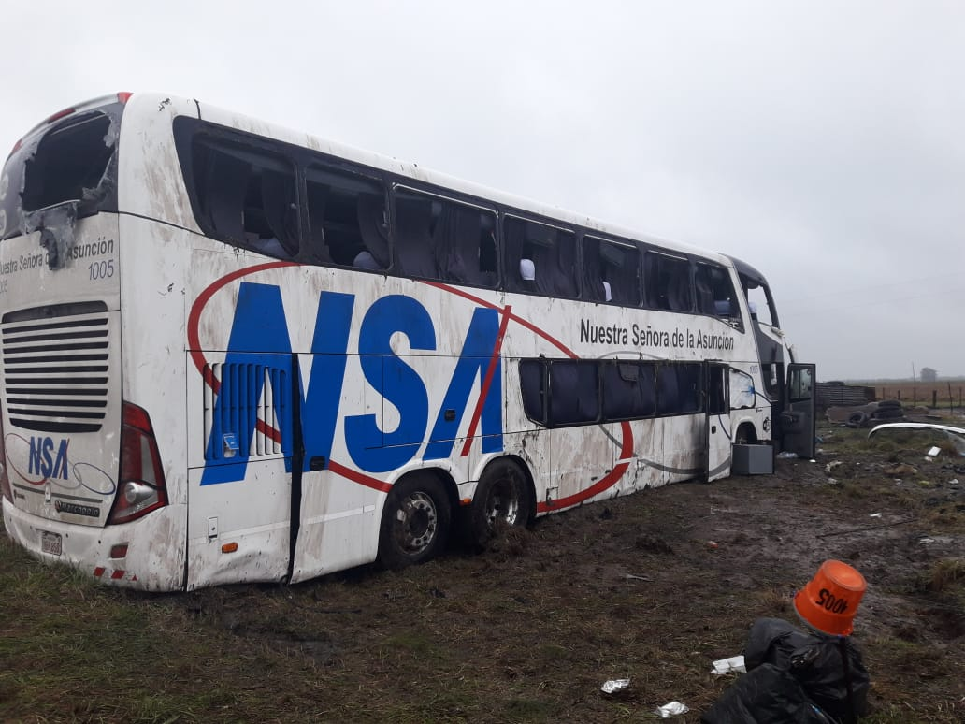
Tipos de ayuda social que se realizarán :

Slide 22

Las organizaciones de paraguayos y paraguayas han iniciado una campaña de petición de firmas para solicitar a la Embajada de Paraguay en España un comunicado oficial del caso.

Slide 23
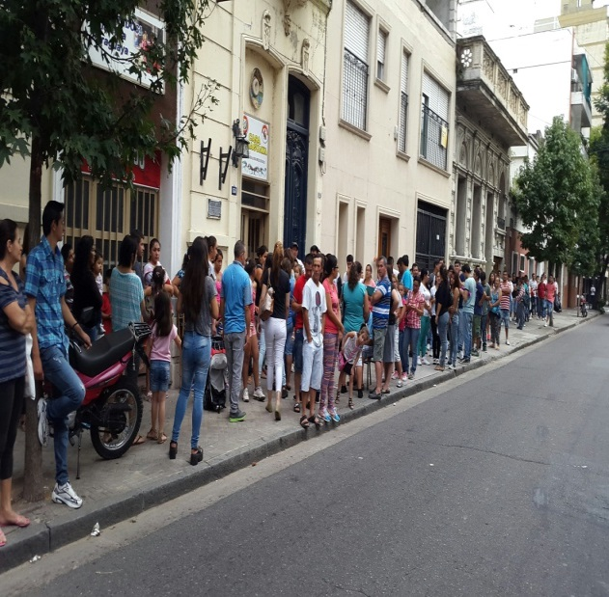
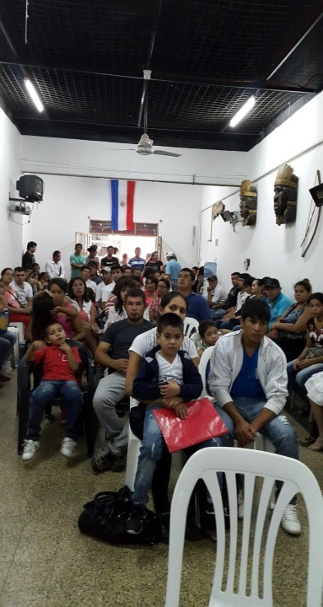
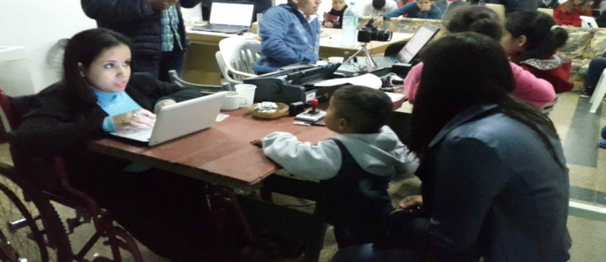
4.500 exoneraciones por mes en todas las representaciones en el exterior
3.000 exoneraciones por mes sólo en Argentina
Teniendo en cuenta que el costo mínimo es de U$S 30, por actuación, anualmente esto representa U$S 1.620.000

Slide 24
En el Proyecto de Presupuesto para el Ejercicio Fiscal 2.019,
NO DISPONEMOS DE RECURSOS, POR LO QUE
NO SE PUDO CONTEMPLAR :
1- Apertura de nuevas representaciones,
2- Categorías requeridas por la Junta de Calificaciones del Servicio Diplomático y Consular,
3- Categorías requeridas por la Junta de Calificaciones del Servicio Administrativo.

Slide 25
Capítulo IV
REMUNERACIONES Y BENEFICIOS SOCIALES DEL PERSONAL
Artículo 33.- Autorizase al Poder Ejecutivo, a través del Ministerio de Hacienda, a realizar cambios de líneas, denominaciones, traslados, re-categorizaciones y transferencias de cargos, en el Anexo de Personal de los efectivos de las Fuerzas Públicas y del Ministerio de Relaciones Exteriores, al efecto de adecuar los mismos a las disposiciones emanadas de los respectivos tribunales y Junta de calificaciones, destinados a promociones y ascensos de oficiales, suboficiales de las Fuerzas Públicas y rangos de las carreras del Ministerio de Relaciones Exteriores. Estos serán financiados exclusivamente con los mismos cargos y/o vacancias disponibles en los respectivos programas de las Fuerzas Públicas, y del Ministerio de Relaciones Exteriores, dentro del Grupo 100 Servicios Personales.

Slide 26
MUCHAS GRACIAS

